Slide 1
m.niklewicz@prawo.uni.wroc.pl
Konsultacje:
poniedziałek 10.30-11.30
środa 14.50-15.50
dla studentów niestacjonarnych:
8.11 - 14.15-15.15
9.11 - 12.15-13.15
22.11 - 10.30-11.30
17.01 - 11.15 - 12.15
17.01 - 12.15 - 13.15

Slide 2
Literatura podstawowa:
Roman Milewski (red.) „Podstawy ekonomii”, PWN, Warszawa 2001
Roman Milewski (red.) „Elementarne zagadnienia ekonomii”, PWN, Warszawa 1999

Slide 3
Literatura dodatkowa:
Begg D., Vernasca G., Fischer S., Dornbusch R., 2014, wyd. 5 zmienione, Mikroekonomia, PWE, Warszawa. (poprzednie wydanie Begg D., Fischer S., Dornbusch R. (2007, wyd. 4, zmienione), Ekonomia, t. 1 ‚Mikroekonomia’, PWE, Warszawa)
Czarny Bogusław, (2011), Podstawy Ekonomii, Warszawa: Polskie Wydawnictwo Ekonomiczne; strona internetowa podręcznika: www.podstawyekonomii.pl
Hall R. E., Taylor J. B. (2000), Makroekonomia. Teoria, funkcjonowanie i polityka, Warszawa: PWN.

Slide 4
Mankiw N. Gregory, Mark P. Taylor (2009), Mikroekonomia, Warszawa: Polskie Wydawnictwo Ekonomiczne.
Mankiw N. Gregory, Mark P. Taylor (2009), Makroekonomia, Warszawa: Polskie Wydawnictwo Ekonomiczne.
Varian H. R. (1996), Mikroekonomia. Ujęcie nowoczesne, PWN, Warszawa.

Slide 5
Funkcje ceny według Friedmana:
Informacyjna – informuje o przebiegu procesów rynkowych
Redystrybucyjna – umożliwia podział dóbr i usług oraz przesuwanie dochodów pomiędzy poszczególnymi grupami społecznymi
Stymulacyjna – narzędzie oddziaływania na odbiorców i dostawców oraz polityki państwa
Agregacyjna – sumuje niedodawalne w sensie fizycznym wielkości

Slide 6
Narzędzia makroekonomii:
Polityka fiskalna (budżetowa)
Polityka monetarna
Polityka dochodowa
Polityka zagraniczna

Slide 7
Funkcje makroekonomii:
Teoriopoznawcza
Aplikacyjna
Światopoglądowa
Dydaktyczno – wychowawcza
Prognostyczna

Slide 8
Główne problemy makroekonomiczne:
Czynniki wpływające na krótko i długookresowy poziom oraz wzrost produkcji
Właściwości cykli koniunkturalnych oraz istota i skuteczność polityki antycyklicznej państwa
Bezrobocie i stymulacja zatrudnienia
Inflacja i tendencje w kształtowaniu cen
Wymiana międzynarodowa, bilanse płatnicze, kursy walutowe
Zadania polityki gospodarczej państwa

Slide 9
STOPA WZROSTU GOSPODARCZEGO = PROCENTOWA ZMIANA PRODUKCJI W DANYM OKRESIE:
g=∆Y/Y x 100

Slide 10
STOPA BEZROBOCIA:
b=B/Sr x 100
lub:
a=Sr/Lp x100

Slide 11
STOPA INFLACJI = PERMANENTNY WZROST OGÓLNEGO POZIOMU CEN W DANYM OKRESIE:
∏=∆P/Pt x 100

Slide 12
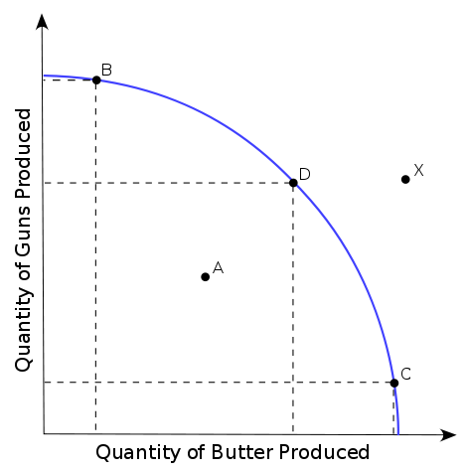
Krzywa możliwości produkcyjnych – krzywa transformacji

Slide 13
Wskaźnik zmiany cen chleba
Lata 1993-1995 i 1993-1997
Średnie ceny chleba 1993 -0,8 (rok bazowy)
1995 -1,4
1997 -2,2
więc (1995:1993) x 100 i (1997:1993) x 100
(1,4:0,8)x100=1,75x100=175%
(2,2:0,8)x100=2,75x100=275%

Slide 14
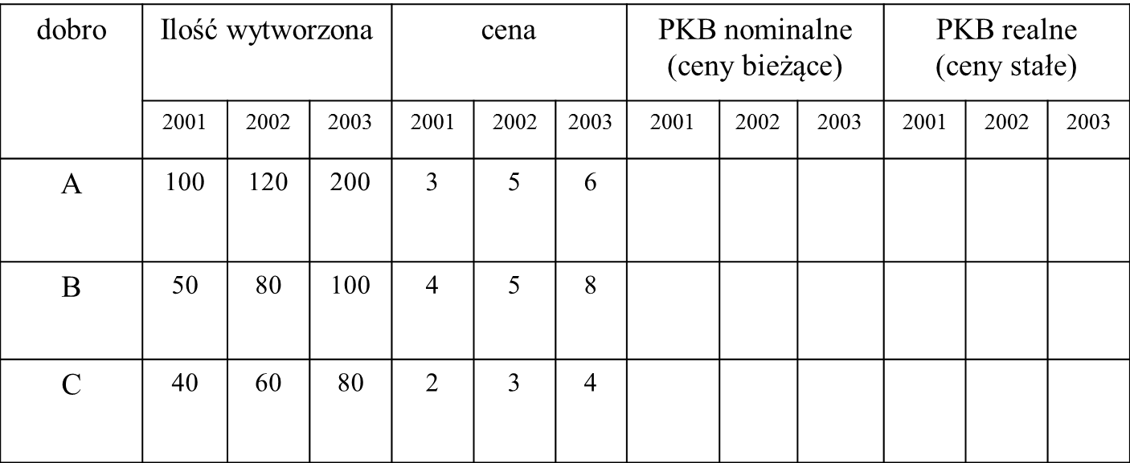

Slide 15
A) nominalnie: 300, 600, 1200
realnie: 300, 360, 600
B) nominalnie: 200, 400, 800
realnie: 200, 320, 400
C) nominalnie: 80, 180, 320
realnie: 80, 120. 160

Slide 16
Średnia arytmetyczna ważona
dla 3 gałęzi produkcji wartość produkcji wynosi:
A=7 mld
B=2 mld A+B+C=10
C=1 mld
obliczamy wagi:
7:10=0,7; 2:10=0,2; 1:10=0,1
średnia arytmetyczna ważona gałęzi wynosi:
7x0,7+2x0,2+1x0,1=5,4 mld

Slide 17
A.Smith, D.Ricardo – liberalizm ekonomiczny
„…człowiek (…) myśli tylko o własnym zarobku, a jednak w tym, jak i w wielu przypadkach, jakaś niewidzialna ręka rynku kieruje nim tak, aby zdążał do celu którego wcale nie zamierzał osiągnąć. Społeczeństwo zaś, które wcale w tym nie bierze udziału, nie zawsze na tym źle wychodzi. Mając na uwadze swój własny interes człowiek często popiera interesy społeczeństwa skuteczniej niż wtedy, gdy zamierza im służyc rzeczywiście. ”

Slide 18
Ekonomia klasyczna II poł. XVIII w.
A.Smith „Badania nad naturą i przyczynami bogactwa narodów” 1776 r.
D.Ricardo „Zasady ekonomii politycznej i opodatkowania” 1817 r.
Liberalizm ekonomiczny – wolnokonkurencyjna gospodarka oparta na mechaniźmie rynkowym
„Laissez faire, laissez passer” – swoboda działania, swoboda ruchu

Slide 19
Założenia:
Państwo pełni rolę „stróż nocnego”
Dba jedynie o porządek, prawo i konkurencję
Nie ingeruje w gospodarkę, ponieważ prowadzi to do zakłóceń naturalnych mechanizmów rynkowych
Interesy społeczne to wypadkowa interesów indywidualnych – niewidzialna ręka rynku
Motywacja wynikająca z egoizmu

Slide 20
c.d.
Oparcie na tzw. prawie rynków J. Say’a – produkcja zawsze tworzy efektywny popyt, nie występuje problem nadprodukcji – jest to możliwe dzięki neutralności pieniądza, wpływa on jedynie na wielkości nominalne (ceny), a nie realne (produkcja)

Slide 21
J.M.Keynes - interwencjonizm
„Ogólna teoria zatrudnienia, procentu i pieniądza” – 1936 R.
Założenia:
O możliwościach produkcyjnych gospodarki decyduje popyt efektywny
Ten zaś jest niedostateczny – przewaga oszczędności nad wydatkami
Dlatego niezbędna jest ingerencja rządu, poprzez:

Slide 22
Obniżanie stóp procentowych,
Wysokie opodatkowanie najbogatszych
Świadczenia dla najuboższych
Organizacje robót publicznych
Tworzenie iluzji pieniądza (stabilność płac nominalnych)

Slide 23
Społeczna gospodarka rynkowa
Gospodarka wolnorynkowa z systemem zabezpieczeń społecznych
Gospodarka rynkowa nie jest porządkiem naturalnym, należy tworzyć dla niej ramy instytucjonalno-prawne, chronić własność, przedsiębiorczość, wzmacniać konkurencyjność (jest to tzw. polityka systemowa)
prowadzić również politykę pieniężno-kredytową i antymonopolową

Slide 24
c.d.
Przeciw interwencjom zachowawczym (utrwalającym strukturę gospodarczą – np. dotacje), za interwencjonizmem dostosowawczym (np. restrukturyzacja)
Połączenie zasady ugody społecznej i wolności rynkowej – problemy socjalne są efektem psucia rynku

Slide 25
c.d.
Polityka społeczna powinna być nastawiona na wspomaganie najsłabszych ekonomicznie grup, wyrównanie warunków startu oraz dostępu do edukacji, zdrowia i kultury, na zasadzie:
Subsydiarności – pomoc dla jednostki tylko wówczas, gdy wyczerpie ona inne możliwości
Ekwiwalentności – równowaga pomiedzy dostarczanym jednostce świadczeniem a jej własnym wkładem

Slide 26
Cechy gospodarki centralnie planowanej
dominacja własności państwowej:
Własność spółdzielcza, prywatna w rolnictwie
System nakazowo-rozdzielczy
Centralizacja planowania i zarządzania gospodarką
Administracyjne kształtowanie cen
Podległość biurokracji partyjno-państwowej
Centralizacja uprawnień do tworzenia i reorganizacji jednostek gospodarczych

Slide 27
c.d.
Brak konkurencji
Brak komercyjnych instytucji finansowych
Izolacja gospodarki
Scentralizowane bilanse materiałowo-surowcowe

Slide 28
c.d.
B) Nierynkowa alokacja zasobów gospodarczych:
Planowanie (plany centralne i na niższych szczeblach)
Prymat planowania rzeczowego nad finansowym
Permanentny niedobór dóbr
Rola przedsiębiorstw ograniczona do realizacji odgórnego planu

Slide 29
c.d.
Słaba rola gospodarstw domowych – „polowanie na deficytowe dobra”
słaby system motywacyjny - brak bezrobocia
Nieracjonalna alokacja zasobów gospodarczych – im droższa produkcja tym większa jej wartość
Niska innowacyjność gospodarki
Rozrost biurokracji i kosztów funkcjonowania państwa

Slide 30
Bilans gospodarczy po roku 89’
rok | średnioroczna stopa wzrostu PKB w % | bezrobocie | inflacja
1989 | 0,2 | / | 257,2
1990 | -11,6 | 6,3 | 586
1991 | -7 | 11,8 | 71,1
1992 | 2,6 | 13,6 | 42,4
2009 | 2 | 10,9 | 3,4
2011 | 4,3 | 12,1 | 4,8
2014 | 3,5 | 11,5 | -0,30

Slide 31
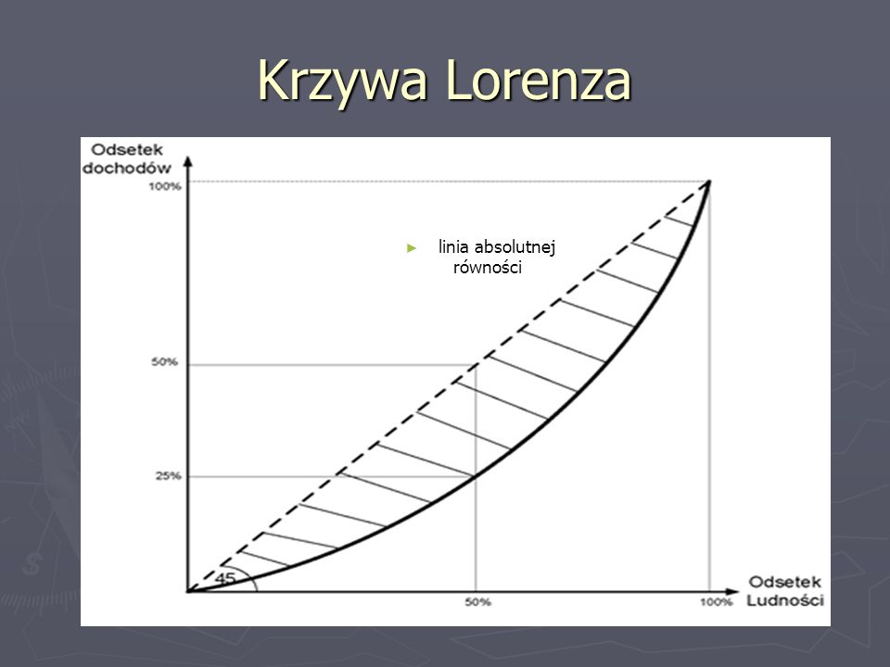
Krzywa Lorenza

Slide 32
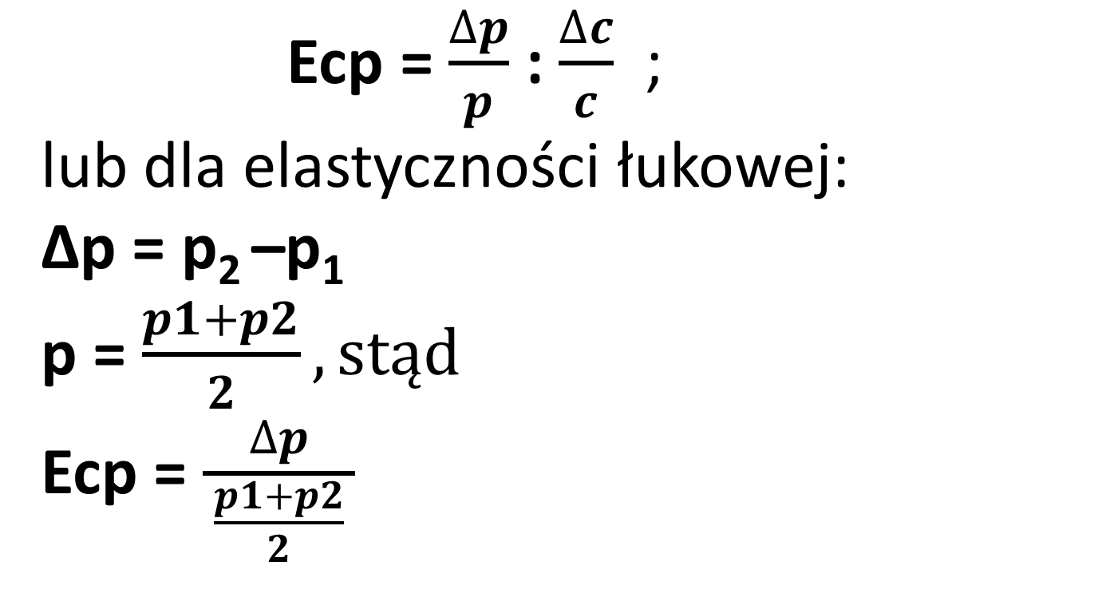
Elastyczność popytu
Ecp = $\frac{∆p}{p}$ : $\frac{∆c}{c}$ ;
lub dla elastyczności łukowej:
∆p = p₂ –p₁
p = $\frac{p1+p2}{2}, stąd$
Ecp = $\frac{∆p}{ \frac{p1+p2}{2} }$

Slide 33
Ekonomia szczęścia
Szczęście = kompilacja dobrobytu, przyjemności, zadowolenia, genów

Slide 34
Ekonomia a szczęście
W roku 2002 Nagrodę Nobla w dziedzinie ekonomii otrzymał psycholog z Princeton DANIEL KAHNEMAN wzbogacając wiedzę ekonomistów elementami psychologii kognitywnej

Slide 35
Czy pieniądze dają szczęście?
I tak i nie
W krajach o PKB powyżej 20 tys. – nie (chyba, ze wydajemy je na innych)
Poniżej - tak
W Wielkiej Brytanii – średnia płaca 570 funtów,
najszczęśliwsi - 255 funtów

Slide 36
Wzór na szczęście:
P + (5 X E) + (3 X H)
P= cechy charakteru takie jak: podejście do życia, zdolność adaptacji, elastyczność
E = egzystencja – ogólna kondycja, stan zdrowia, finansów oraz życia towarzyskiego
H = potrzeby wyższego rzędu takie jak poczucie własnej wartości, ambicje, poczucie humoru

Slide 37
Mapa światowego szczęścia
Instytut Gallupa w latach 2010-2012 zbadał na zlecenie ONZ mieszkańców 156 państw. Kluczowymi czynnikami wpływającymi na poziom szczęścia mieszkańców były: PKB na głowę mieszkańca, oczekiwana długość życia w zdrowiu, wsparcie ze strony bliskich, postrzeganie wolności do czynienia życiowych wyborów, poziom korupcji i szczodrość. W zestawieniu okazało się, że najszczęśliwsi na świecie są mieszkańcy państw Europy Północnej, a najmniej szczęśliwi krajów Afryki Środkowej.

Slide 38
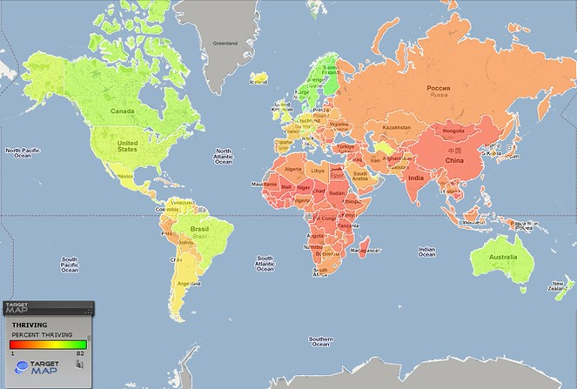

Slide 39
Ranking krajów
5 najszczęśliwszych krajów świata: 1. Dania 2. Norwegia 3. Szwajcaria 4. Holandia 5. Szwecja
5 najmniej szczęśliwych krajów świata: 152. Rwanda 153. Burundi 154. Republika Środkowoafrykańska 155. Benin 156. Togo

Slide 40
A Polska?
Miejsce 51
Pomiędzy Boliwią a Salwadorem
Nasi sąsiedzi:
Niemcy 26. Czechy 39. Słowacja 46. Białoruś 66. Rosja 68. Litwa 71. Ukraina 87.

Slide 41
Hipoteza hedonistycznego kieratu Firebaugha
Jeśli chcemy czuć się szczęśliwi, musimy nabywać więcej dóbr niż przysłowiowi Kowalscy. Nowakowie też chcą być szczęśliwi, więc próbują nas materialnie prześcignąć

Slide 42
Formy monopolizacji
Pool – porozumienie zawierane w celu realizacji konkretnych celów – np. określenia wspólnych rynków zbytu lub polityki cenowej, zawierane są w okresie złej koniunktury
Kartel – zmowa przedsiębiorstw mająca na celu ograniczenie lub wyeliminowanie konkurencji oraz podział zysków, np. kartel cenowy
Syndykat (konsorcjum)– powstaje na mocy umowy przedsiębiorstw, które ustalają wspólną politykę sprzedaży lub zakupu towarów, funkcjonuje jako „wspólne biuro handlowe”, w celu realizacji wspólnego przedsięwzięcia przekraczającego możliwości pojedynczych przedsiębiorstw oraz rozłożenia ryzyka (np. bank i ubezpieczyciel)

Slide 43
c.d.
Trust – firmy tracą odrębność ekonomiczną i prawną, połączenie kapitałów oraz zarządzania, czasem powstają w drodze fuzji czasem inkorporacji, w zamian za przekazanie udziałów wspólnicy otrzymują tzw. certyfikaty trustowe
Koncern – związek firm posiadających odrębność prawną, działające pod wspólnym zarządem z jednym właścicielem, formalnie prowadzą samodzielną działalność, w istocie są podporządkowane jednemu właścicielowi
Holding – kontrolowanie akcji lub udziałów firm z danej branży

Slide 44
Spółdzielnia produkcyjna X posiadała następujące składniki majątkowe i źródła finansowania: 1. zobowiązania wobec dostawców – 3200 zł 2. zobowiązania wobec Urzędu Skarbowego – 1800 zł 3. należności od odbiorców – 4500 zł 4. środki trwałe – 37000 zł 5. wartości niematerialne i prawne – 6000 zł 6. zobowiązania wekslowe – 3500 zł 7. fundusz udziałowy – 70000 zł 8. kredyt bankowy – 4500 zł 9. inwestycje – 30000 zł 10. materiały – 6500 zł 11. wyroby gotowe – 11000 zł 12. zysk – 19000 zł 13. produkcja niezakończona – 7000 zł 14. papiery wartościowe krótkoterminowe – 13000 zł 15. fundusz zasobowy – 13000 zł Na podstawie danych informacji oblicz i podaj wartości poszczególnych pozycji bilansowych.

Slide 45
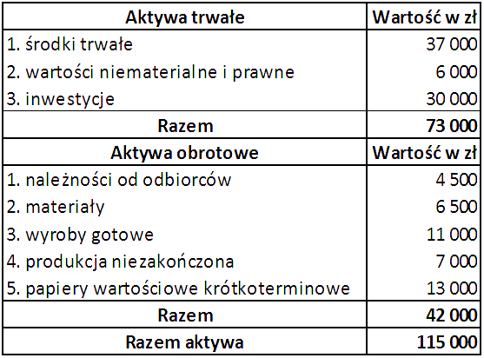

Slide 46
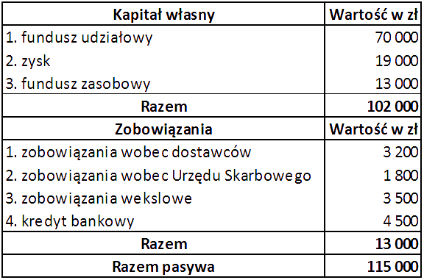

Slide 47
I i II prawo Gossena
I prawo = prawo malejącej użyteczności krańcowej,
mówi o tym, że użyteczność krańcowa spada wraz z każdą kolejną jednostką konsumowanego dobra

Slide 48
II prawo = prawo wyrównywania użyteczności krańcowych,
konsument stara się tak podzielić dostępne mu środki, aby stosunki użyteczności krańcowych poszczególnych dóbr do ich cen były sobie równe:
Ukx/cx = Uky/cy

Slide 49
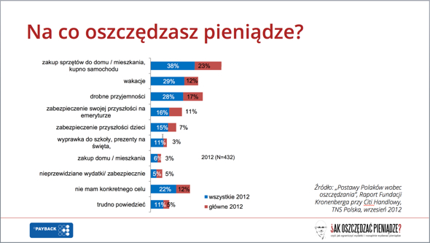
oszczędzanie

Slide 50
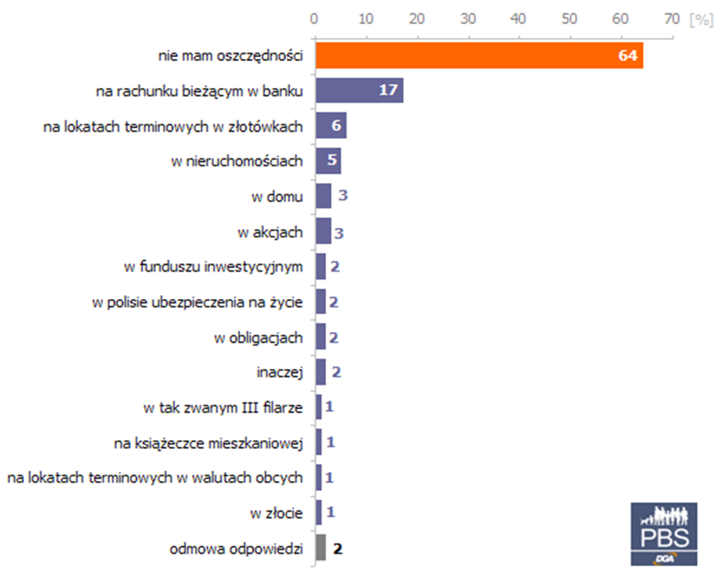
Ile i gdzie?

Slide 51
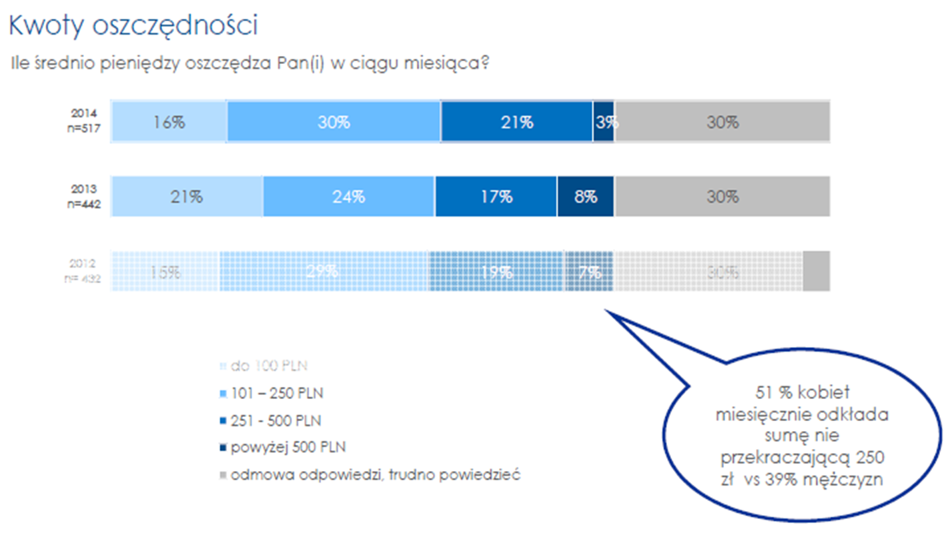

Slide 52
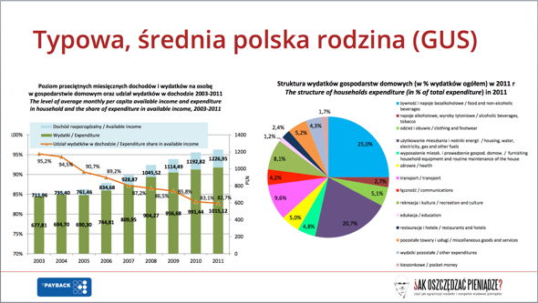
wydatki

Slide 53
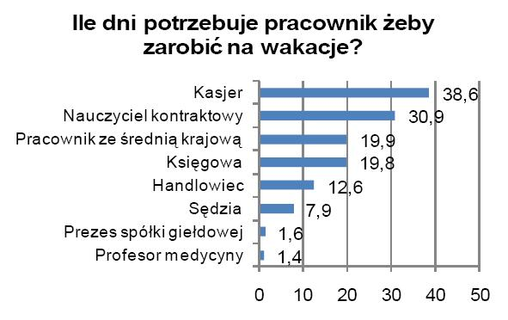
wakacje

Slide 54
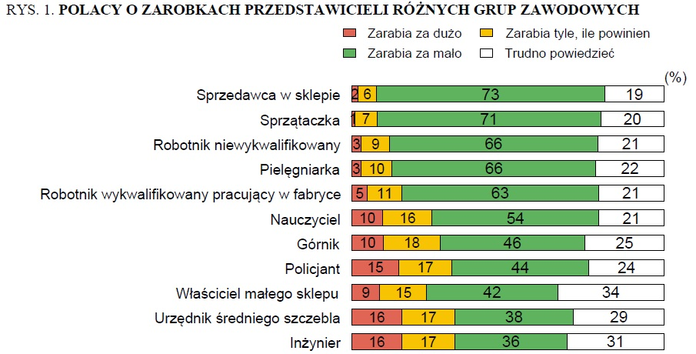

Slide 55
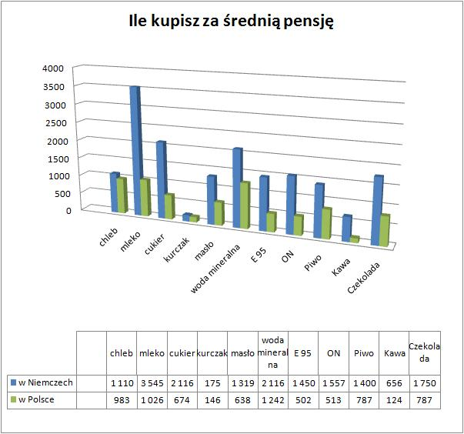

Slide 56
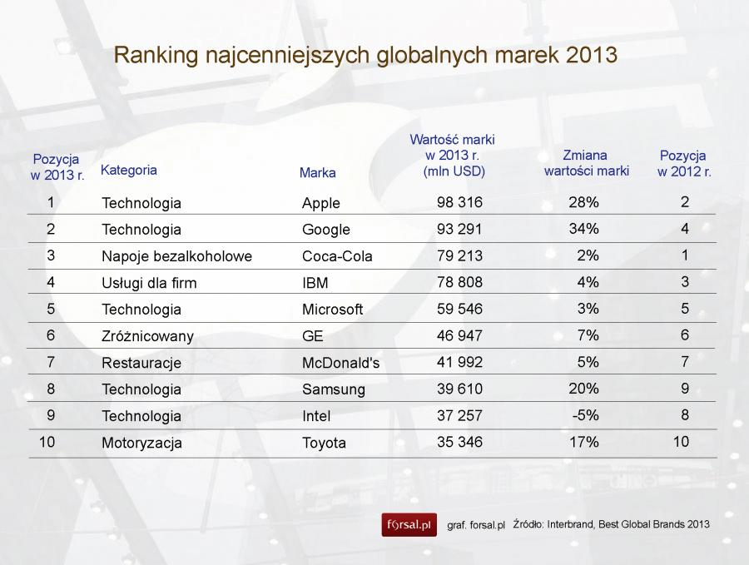

Slide 57
Ranking polskich marek
1. Orlen - 3,94 mld zł 2. PKO BP - 3,70 mld zł 3. Biedronka - 3,00 mld zł 4. PZU - 2,33 mld zł 5. Play - 1,92 mld zł 6. Mlekovita - 1,37 mld zł 7. Pekao - 1,35 mld zł 8. Plus - 1,20 mld zł 9. Lotos - 1,11 mld zł 10. Sokołów - 0,89 mld zł

Slide 58
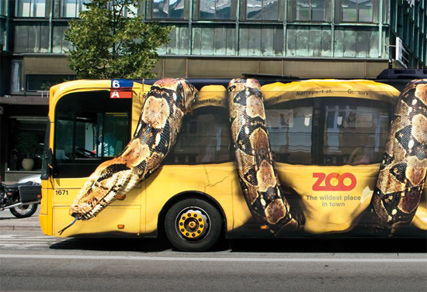
reklama

Slide 59
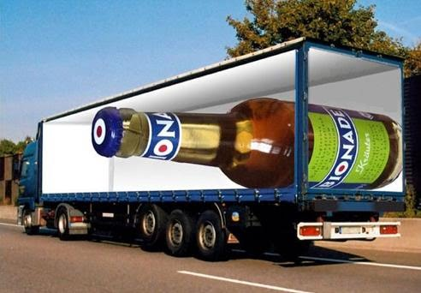

Slide 60
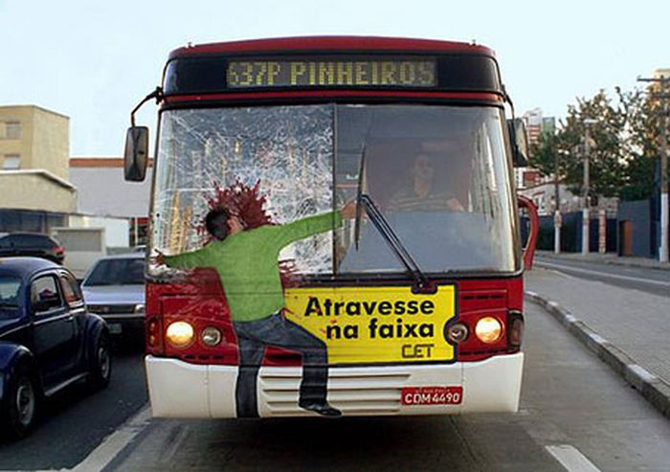

Slide 61
https://www.youtube.com/watch?v=cMccG0_76hk

Slide 62


Slide 63
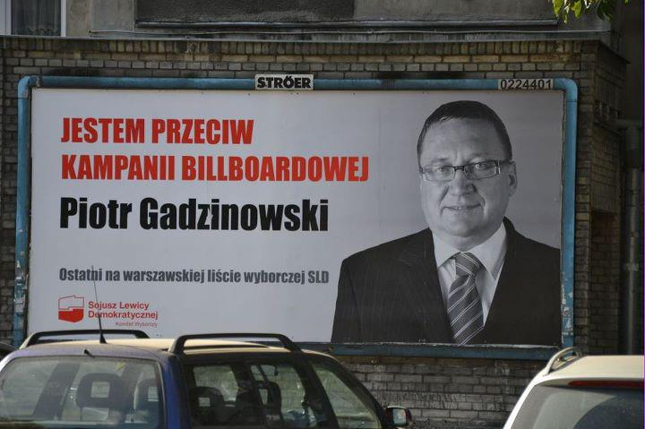

Slide 64
https://www.youtube.com/watch?v=fSiepbrBuds

Slide 65
www.youtube.com/watch?v=R8RIqJLUYSE

Slide 66


